Slide 1
  Génération de fichiers 3D de type "STL" à partir de données SIG de type ShapeFile

Slide 2
Sommaire
Qui je suis
Ma mission
  Fichier STL, ShapeFile
  Mon travail actuel

Slide 3
Qui je suis
  Majoritairement à l'étranger
  IUT Sénart Fontainebleau
  Période de stage
  Sécurité

Slide 4
Ma mission
Fichier STL, ShapeFile :
  Fichier STL :
    Utilisé pour l'impression 3D
    Constitué en 3 parties
    Composé de triangles

Slide 5
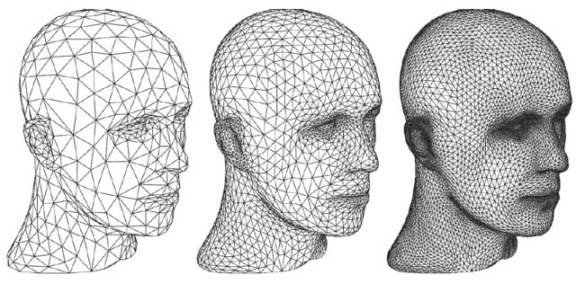

Slide 6
Ma mission
Fichier STL, ShapeFile :
  Fichier ShapeFile
    Contient des informations géographiques
    Structuré comme une base de donnée
    Formé de plusieurs fichiers : shp, shx, dbf ...

Slide 7
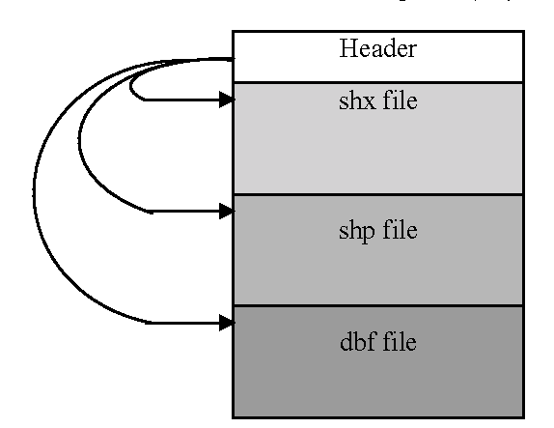
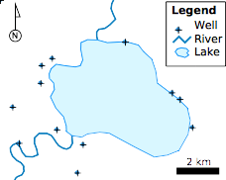

Slide 8
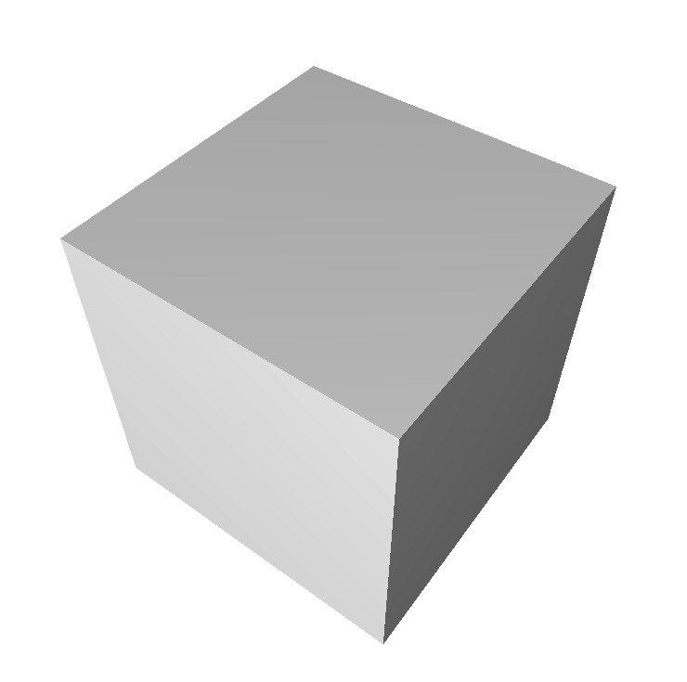
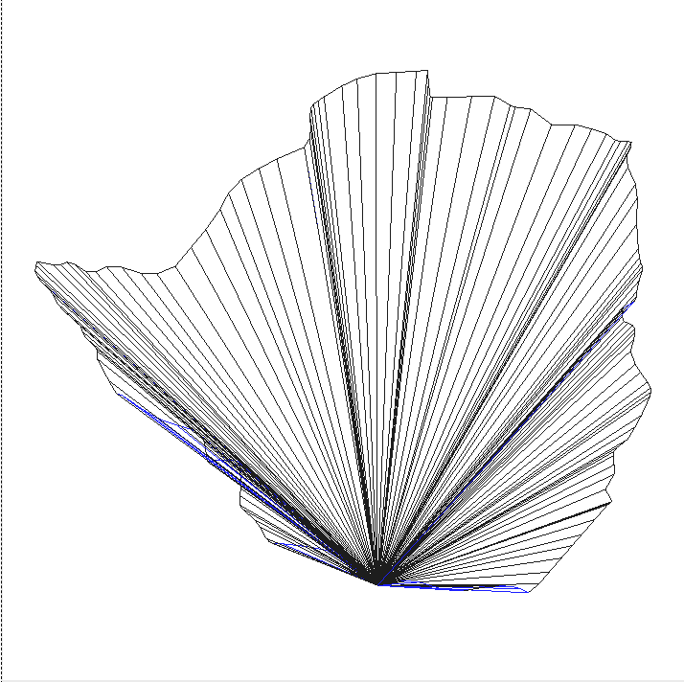
Ma mission
Mon travail actuel :

Slide 9
Ma mission
Mon travail actuel
  Méthode des oreilles :
    Découper le polygone en deux
    Prendre le plus petit polygone et répéter la première étape jusqu'à avoir un triangle
    Soustraire le triangle du polygone du départ puis répéter la première étape avec le nouveau polygone
    Lorsque le polygone de départ devient un triangle la décomposition est terminé

Slide 10
Ma mission
Mon travail actuel
  Méthode des oreilles :
    Découper le polygone en deux
    Prendre le plus petit polygone et répéter la première étape jusqu'à avoir un triangle
    Soustraire le triangle du polygone du départ puis répéter la première étape avec le nouveau polygone
    Lorsque le polygone de départ devient un triangle la décomposition est terminé

Slide 11
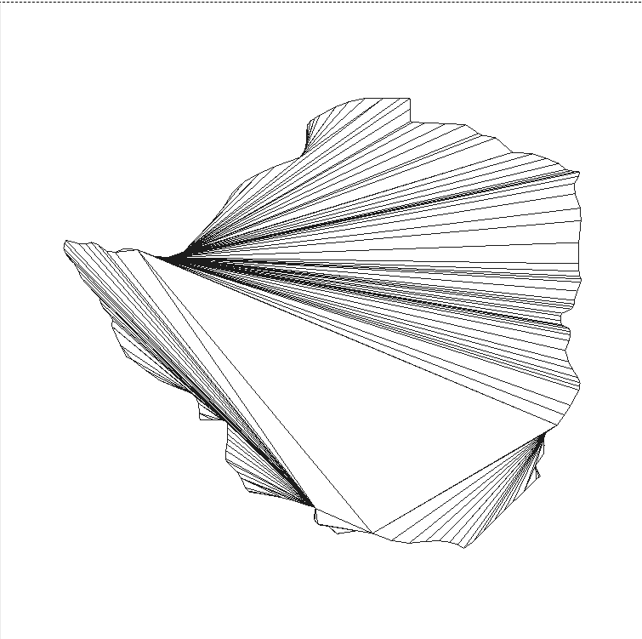

Slide 12
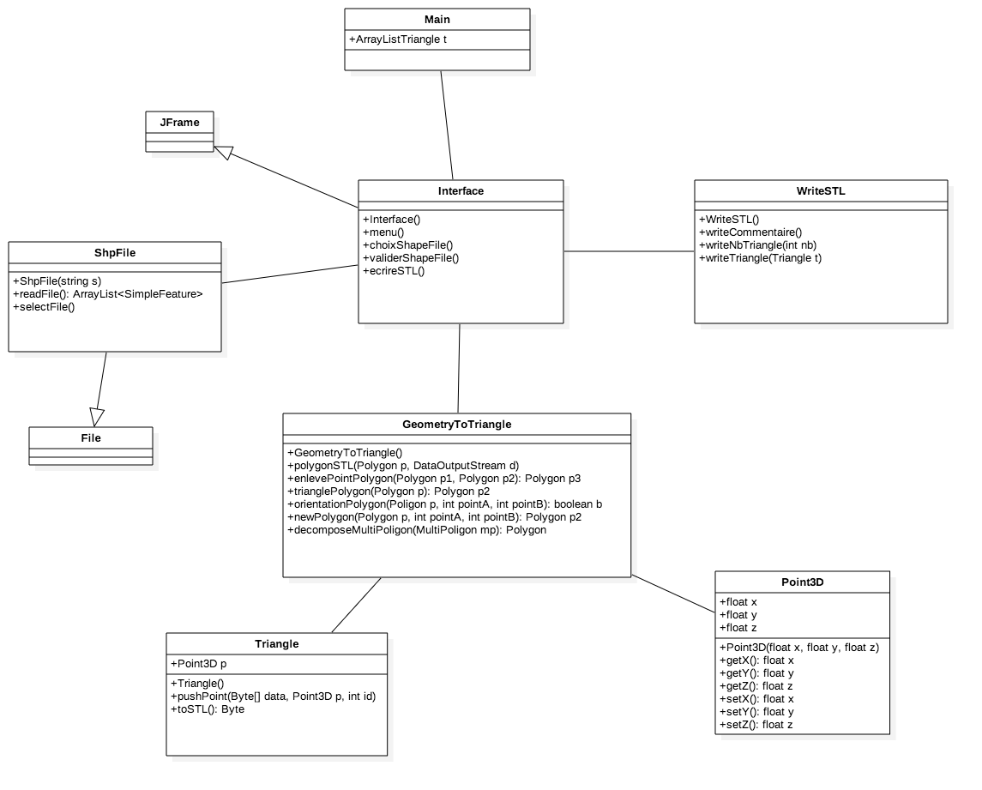

Slide 13
Conclusion

